Slide 1
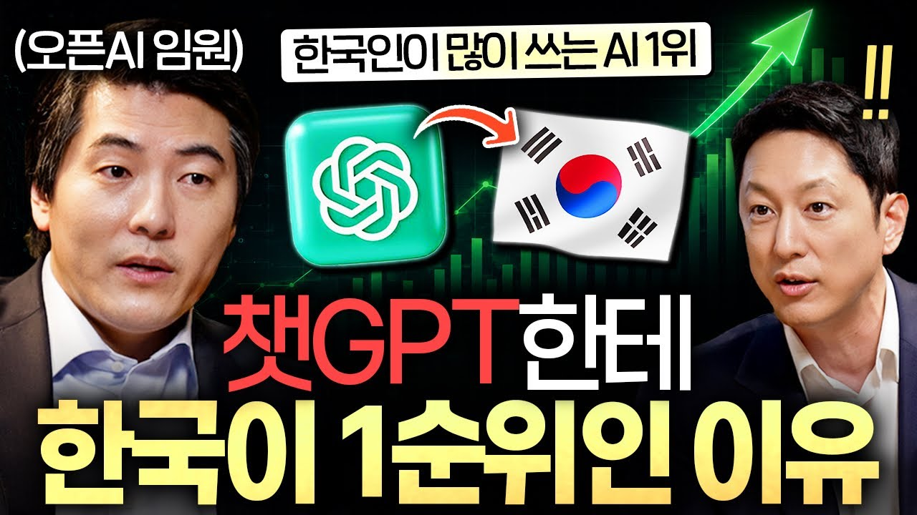
DREAMLABS COLLECTOR
오픈AI 임원이 면접에서 반드시 물어보는 '1가지' 질문ㅣ지식인초대석: CEO EP.2 (오픈AI)
본 영상은 오픈AI CSO 제이슨 권과의 인터뷰로, 오픈AI와 한국의 협력 방향, AI 활용법, 그리고 미래 전망에 대한 심도 깊은 통찰을 제공합니다. 특히 한국 시장의 중요성, AI 시대에 인간의 역할, 그리고 면접에서 중요하게 평가하는 자질에 대한 내용이 강조됩니다. AI 기술 발전 속에서 인간 고유의 가치와 경쟁력을 유지하는 방법에 대한 실질적인 조언을 얻을 수 있습니다.
CHANNEL
VIDEO ID
지식인사이드
yzaNYdL4C2w
source: https://www.youtube.com/watch?v=yzaNYdL4C2w | video_id: yzaNYdL4C2w | generated: 2026-06-09T16:06:17Z

Slide 2
Executive Summary
영상 시청 전 빠른 정보 습득을 위한 요약
SUMMARY
본 영상은 오픈AI CSO 제이슨 권과의 인터뷰로, 오픈AI와 한국의 협력 방향, AI 활용법, 그리고 미래 전망에 대한 심도 깊은 통찰을 제공합니다. 특히 한국 시장의 중요성, AI 시대에 인간의 역할, 그리고 면접에서 중요하게 평가하는 자질에 대한 내용이 강조됩니다. AI 기술 발전 속에서 인간 고유의 가치와 경쟁력을 유지하는 방법에 대한 실질적인 조언을 얻을 수 있습니다.
source: https://www.youtube.com/watch?v=yzaNYdL4C2w | video_id: yzaNYdL4C2w | generated: 2026-06-09T16:06:17Z

Slide 3
Video Structure
영상 구성과 논리 흐름
01
인트로 및 구독자 인사
02
오픈AI 임원이 매일 아침 챗GPT에 물어보는 것
03
한국인이 챗GPT 유료 결제에 아끼지 않는 이유
04
현 시점 오픈AI에게 한국이 1순위인 이유 및 한국 반도체의 중요성
05
챗GPT의 거짓말에 속지 않는 현실적인 방법
06
AI 시대에도 사라지지 않을 인간의 일
source: https://www.youtube.com/watch?v=yzaNYdL4C2w | video_id: yzaNYdL4C2w | generated: 2026-06-09T16:06:17Z

Slide 4
Key Ideas
정보게시물로 전환할 핵심 아이디어
01
한국은 오픈AI에게 전략적으로 매우 중요한 파트너이며, 특히 반도체 기술 협력이 필수적입니다.
02
AI가 발전하더라도 인간 고유의 창의성, 비판적 사고, 공감 능력은 대체 불가능한 가치를 지닙니다.
03
면접에서는 지원자의 '문제 해결 능력'과 '학습 능력'을 중요하게 평가하며, 이는 AI 시대에 더욱 중요해질 것입니다.
04
AI의 정보는 항상 검증이 필요하며, 비판적 사고를 통해 거짓 정보에 속지 않는 것이 중요합니다.
05
미래 세대는 AI와 협력하고 AI를 도구로 활용하는 능력을 길러야 합니다.
06
오픈AI는 챗GPT를 통해 인간의 잠재력을 확장하고 긍정적인 미래를 만드는 데 기여하고자 합니다.
source: https://www.youtube.com/watch?v=yzaNYdL4C2w | video_id: yzaNYdL4C2w | generated: 2026-06-09T16:06:17Z

Slide 5
DreamLabs Application
DreamLabs 내부 적용 관점
01
AI 기반의 개인 맞춤형 학습 솔루션 개발 시, AI의 한계를 인지하고 인간 교사의 역할을 보완하는 방향으로 설계.
02
AI 면접관 도입 시, 단순 정보 암기보다는 지원자의 문제 해결 능력과 창의성을 평가하는 질문 설계에 참고.
03
AI 윤리 교육 콘텐츠 제작 시, AI의 잠재적 오류 및 편향성에 대한 경각심을 높이고 비판적 사고 함양에 초점.
04
AI와 인간의 협업 모델 연구 시, 한국의 강점인 반도체 기술과 AI 기술의 시너지를 극대화할 수 있는 방안 모색.
05
미래 인재 양성을 위한 교육 프로그램 기획 시, AI 시대에 필요한 창의성, 비판적 사고, 문제 해결 능력 강화에 집중.
source: https://www.youtube.com/watch?v=yzaNYdL4C2w | video_id: yzaNYdL4C2w | generated: 2026-06-09T16:06:17Z

Slide 6
Verification Required
모델 추론/metadata 한계/원본 확인 필요
01
오픈AI 임원이 면접에서 반드시 물어보는 '1가지' 질문의 구체적인 내용 확인 필요.
02
오픈AI가 한국 반도체 없이는 움직일 수 없다는 발언의 맥락 및 구체적인 기술 의존도 확인 필요.
03
AI가 아무리 똑똑해져도 사라지지 않을 인간의 일에 대한 구체적인 예시 및 근거 확인 필요.
04
AI와 경쟁하게 될 아이들에게 가장 필요한 '1가지' 역량에 대한 상세 설명 확인 필요.
source: https://www.youtube.com/watch?v=yzaNYdL4C2w | video_id: yzaNYdL4C2w | generated: 2026-06-09T16:06:17Z

Slide 7
Source & Download Metadata
게시물과 문서 산출물 추적 정보
METADATA
Title: 오픈AI 임원이 면접에서 반드시 물어보는 '1가지' 질문ㅣ지식인초대석: CEO EP.2 (오픈AI)
Channel: 지식인사이드
Video ID: yzaNYdL4C2w
Source URL: https://www.youtube.com/watch?v=yzaNYdL4C2w
Playlist ID: PLHwM6idVO2zyqi2IZeDAiP5QBqRXd2Zyh
Generated at: 2026-06-09T16:06:17Z
Source basis: metadata_and_model_inference
source: https://www.youtube.com/watch?v=yzaNYdL4C2w | video_id: yzaNYdL4C2w | generated: 2026-06-09T16:06:17Z

